Slide 1


SISTEMA INFORMÁTICO PARA LA ADMINISTRACIÓN DEL GRUPO PROMESA DIVINO NIÑO, EN EL MUNICIPIO DE SAN VICENTE, DEPARTAMENTO DE SAN VICENTE.
I. Ayala, A. Henríquez & C. Ruiz

Slide 2








Agenda
1 – Objetivos
2 – Justificación
3 – Alcances
4 – Factibilidad
5 – Situación actual
6 – Descripción del
Problema
7 – Planteamiento del
Problema

Slide 3

Objetivo | General
Desarrollar un sistema informático para la administración del Grupo Promesa, en el municipio de San Vicente, departamento de San Vicente, para un fácil acceso a la información.

Slide 4

Objetivos | Específicos
Generar un control centralizado de toda la información que se maneja entre el hospital, clínica y farmacia Divino Diño.
Agilizar el manejo de la información por medio de la sistematización de los procesos realizados en las diferentes áreas.
Mejorar la disponibilidad de información entre el hospital, clínica y farmacia Divino Niño.

Slide 5











Justificación
4
1
4
0
2
1
0
1
3
0
Recepción
Administración
Lab. Clínico
Rayos X
Ultrasonografía
5
7
0
0
0
3
1
1
1
1
Consulta
Enfermería
Ambulancia
Farmacia
Calidad total
120
Clientes

Slide 6












Alcances | Administración
Migración de
datos
Recursos
Humanos
Cuentas
Por pagar
Contabilidad
Activo Fijo
Proveedores
Documentos
Sucursales
Seguridad
& Ayuda
Ubicaciones

Slide 7














Alcances | Clínica, Hospital y Farmacia
Recepción de
Pacientes
Laboratorio
Clínico
Sala de
Operaciones
Rayos X
Ultrasonografía
Sala de
Observación
Consulta
Médica
Hospitalización
Enfermería
Citas
Productos
Entradas
Salidas

Slide 8





Factibilidad | Técnica
Equipo Informático | Grupo Promesa Divino Niño
Requerimientos mínimos
Windows 7
1.2 GHz
1 GB
40 GB
Equipo 1
Clon
Windows 7
3 GHz
2 GB
150 GB
Equipo 2
Orange
Windows XP
800 MHz
352 MB
74.5 GB
Equipo 3
Orange
Windows 8.1
3 GHz
2 GB
300 GB
Equipo 4
Dell
Windows XP
797 MHz
512 MB
74.5 GB
Equipo 5
Dell
Windows XP
3 GHz
1 GB
40 GB
Equipo 6
HP
Windows XP
2.59 GHz
2 GB
160 GB
Equipo 7
LG
Windows 7
2.41 GHz
2 GB
150 GB

Slide 9

Factibilidad | Técnica
Equipo Informático | Equipo de Desarrollo
Equipo 1
HP
Windows 10
2.3 GHz
8 GB
1 TB
Equipo 2
HP
Windows 8.1
1.7 MHz
8 GB
750 GB
Equipo 3
HP
Windows 10
2.2 GHz
4 GB
1 TB
Hosting | Opciones
eApps
$ 266.00
Debian 7
1 núcleo
1.2 GB
15 GB
GoDaddy
$ 359.88
CentOs 6.0
2 núcleos
1 GB
40 GB

Slide 10
Factibilidad | Operativa
No. | Interrogante realizada
1 | Considera que los procesos actuales de manejo de información en el cargo que desempeña se realiza de la manera más adecuada
2 | Está de acuerdo en la implementación de un nuevo sistema informático, que permita manejar la información de forma centralizada

Slide 11
Factibilidad | Operativa

Slide 12







Factibilidad | Económica
Desarrollo | Implementación
$ 16,944.00
$ 820.00
$ 200.00
$ 162.00
$ 40.03
$ 57.60
$ 911.43
$ 19,140.06
$ 1,317.00
$ 199.00
$ 1,516.00

Slide 13


Factibilidad | Económica
Gastos | Ingresos
$ 193.00
$ 266.00
$ 459.00
$ 7,486.92

Slide 14
Factibilidad | Económica
Valor Presente Neto
Ingresos/Costos | Año 0 | Año 1 | Año 2 | Año 3 | Año 4
Ahorro por procesos |  | $ 7,486.92 | $ 7,486.92 | $ 7,486.92 | $ 7,486.92
Ingresos totales (+) |  | $ 7,486.92 | $ 7,486.92 | $ 7,486.92 | $ 7,486.92
Valor del sistema | ($19,140.06)
Inversión en equipo | ($ 1,516.00)
Gastos de operación |  | ($ 459.00) | ($ 459.00) | ($ 459.00) | ($ 459.00)
Depreciación del equipo |  | $ 758.00 | $ 758.00 | $ 0.00 | $ 0.00
Amortización del sistema ª |  | ($4689.075) | ($4689.075) | ($4689.075) | ($4689.075)
Egresos totales (-) | ($ 20656.06) | $ 299.00 | $ 299.00 | ($ 459.00) | ($ 459.00)
Flujos de efectivo (=) |  | $ 7,785.92 | $ 7,785.92 | $ 7,027.92 | $ 7,027.92
$$VPN=−20,656.06+\frac{7,785.92}{{\left(1+0.0792\right)}^{1}}+\frac{7,785.92}{{\left(1+0.0792\right)}^{2}}+\frac{7,027.92}{{\left(1+0.0792\right)}^{3}}+\frac{7,027.92}{{\left(1+0.0792\right)}^{4}}$$
VPN = $ 4,016.01

Slide 15
Situación actual
Recepción
Administración
Laboratorio
Clínico
Consulta
Enfermería
Farmacia

Slide 16
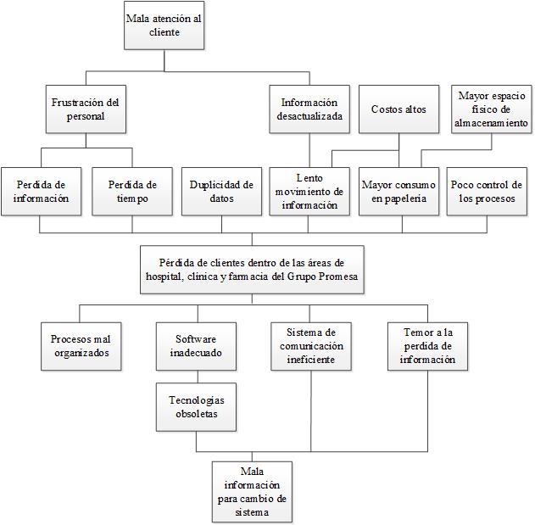
Descripción del problema

Slide 17
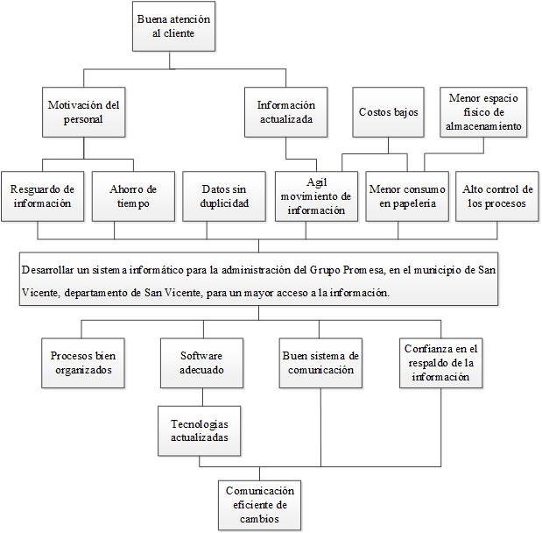
Planteamiento del problema

Slide 18
¡Gracias por su atención!

